Slide 1
§ 34. СССР в 1953 г. — середине 1960-х гг.

Slide 2
Проверка д/з

Slide 3
План урока
Смерть И. В. Сталина. Борьба за власть
XX съезд КПСС
СССР во второй половине 1950-х - начале 1960-х гг.
Внешняя политика

Slide 4
1. Смерть И. В. Сталина. Борьба за власть

Slide 5
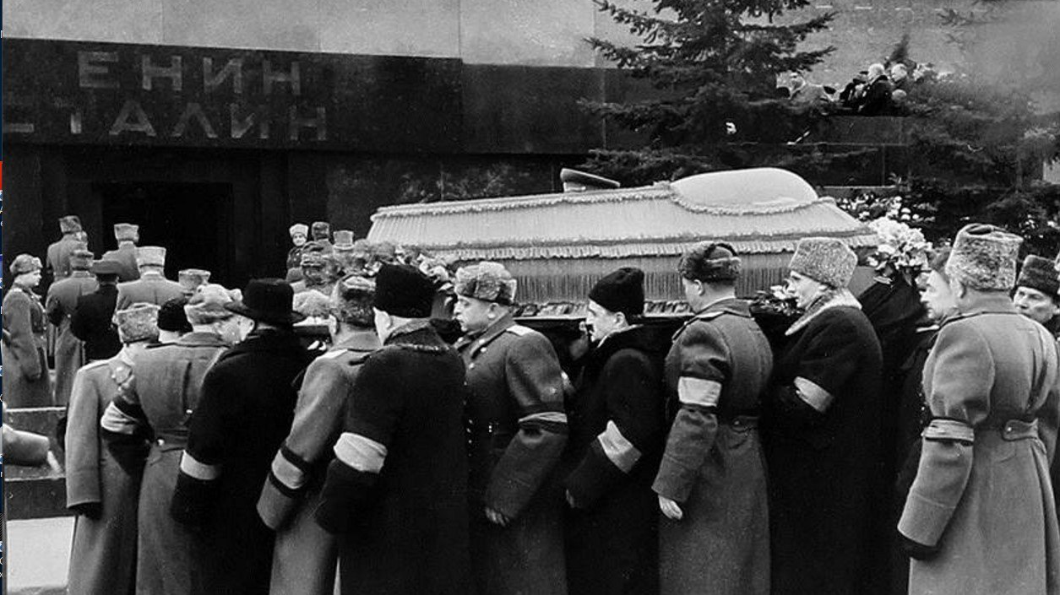
5 марта 1953 г. - смерть Сталина

Slide 6
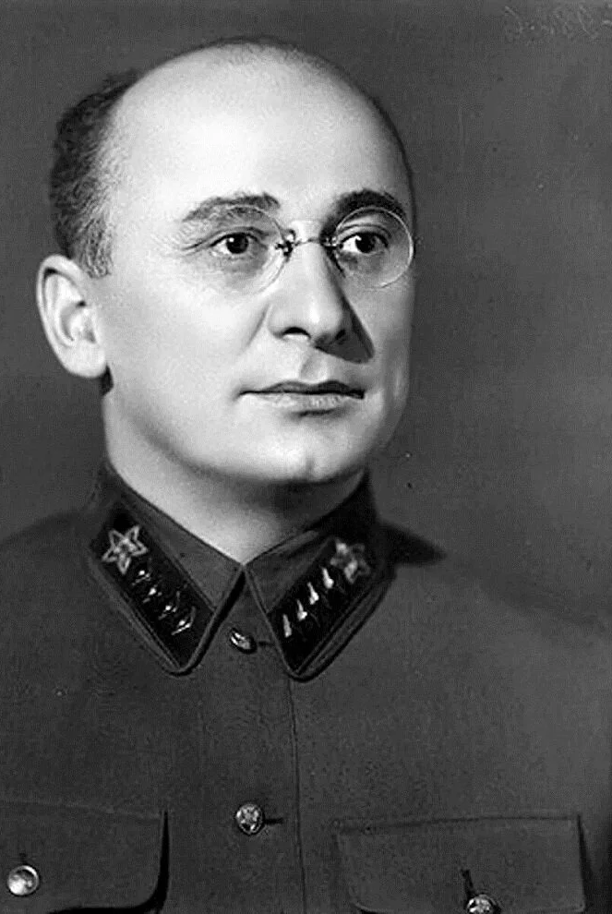
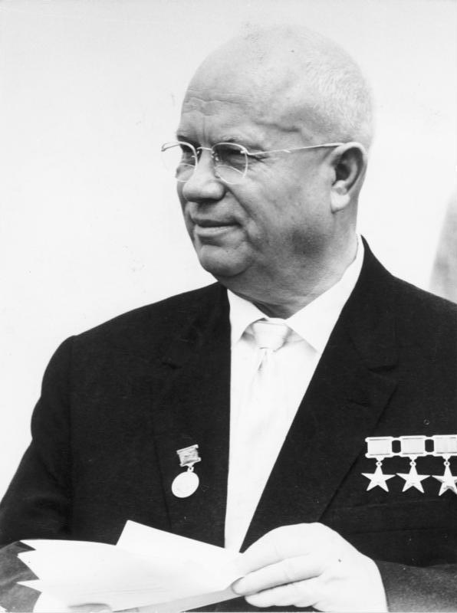
Борьба за власть

Slide 7
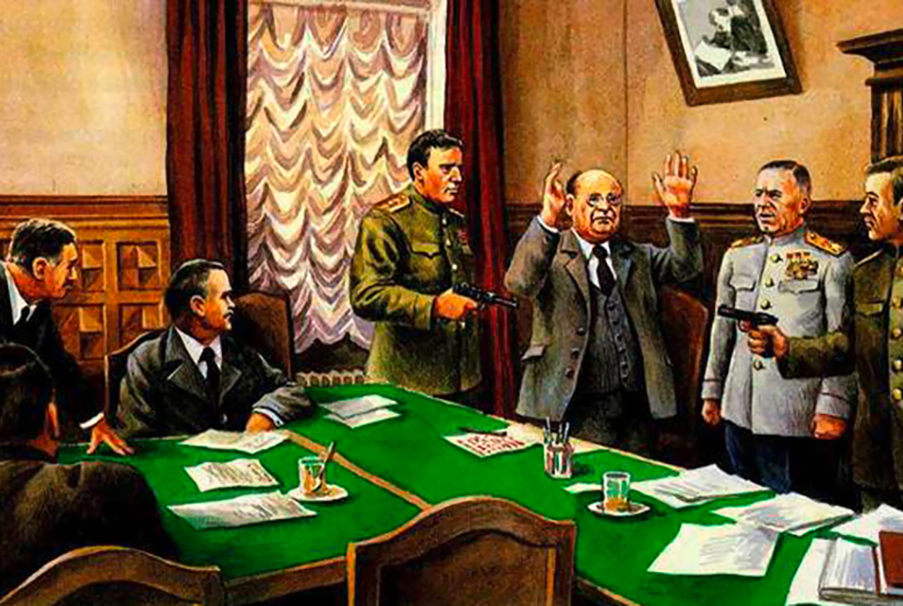
Июнь 1953 г. - арест Лаврентия Павловича Берии

Slide 8
Никита Сергеевич Хрущев
Первый секретарь ЦК КПСС (1953—1964). Председатель Совета министров СССР (1958—1964)

Slide 9
2. XX съезд КПСС

Slide 10
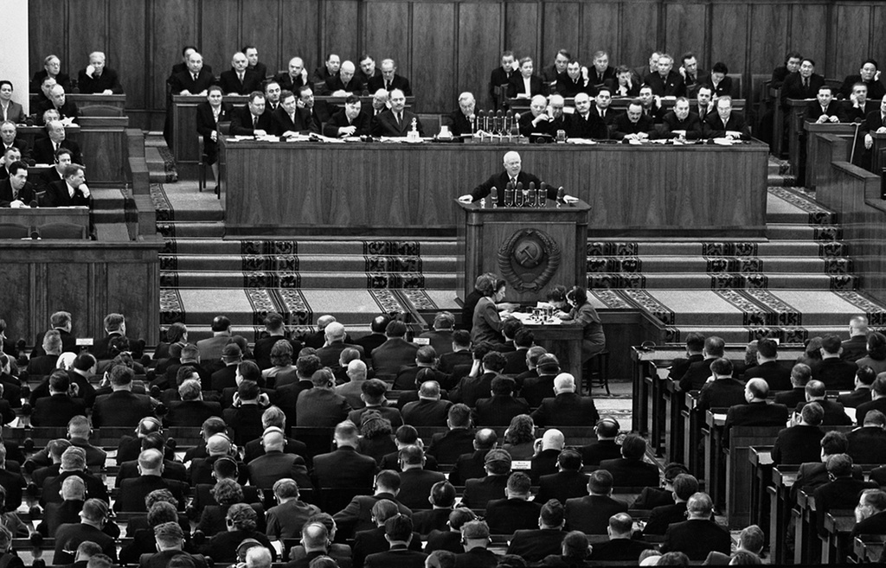
Февраль 1956 г. - XX съезд КПСС

Slide 11
Основные положения
Н. С. Хрущев на съезде разоблачил "культ личности Сталина"
была озвучена новая точка зрения на недавнее прошлое страны, с перечислением многочисленных фактов преступлений второй половины 1930-х — начала 1950-х, вина за которые возлагалась на Сталина
была также поднята проблема реабилитации партийных и военных деятелей, репрессированных при Сталине
XX съезд обычно считается моментом, положившим конец сталинской эпохе

Slide 12
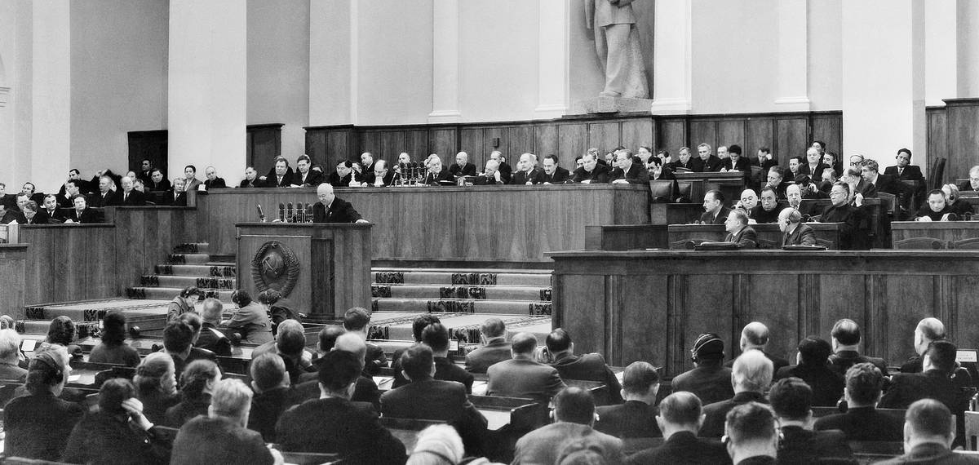

Slide 13
Последствия съезда
Реабилитация осужденных и репрессированных в 30-е гг.
Ослабление идеологической цензуры
Принятие шестого пятилетнего плана

Slide 14
3. СССР во второй половине 1950-х - начале 1960-х гг.

Slide 15
Основные положения
Активное строительство предприятий легкой промышленности
Массовое строительство доступного жилья (хрущевок)
Улучшился уровень жизни простых граждан. У них стали появляться телевизоры, холодильники, радиоприемники, более качественная одежда
Многие советские люди, жившие в коммунальных квартирах и бараках, получили отдельное жилье
Улучшилось положение сельского хозяйства. Вводилась денежная оплата труда колхозников вместо системы оплаты по трудодням

Slide 16
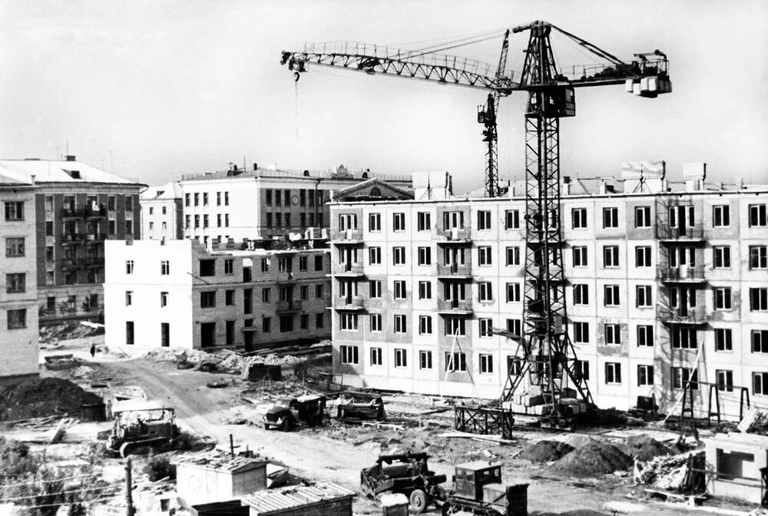
Строительство хрущевок

Slide 17
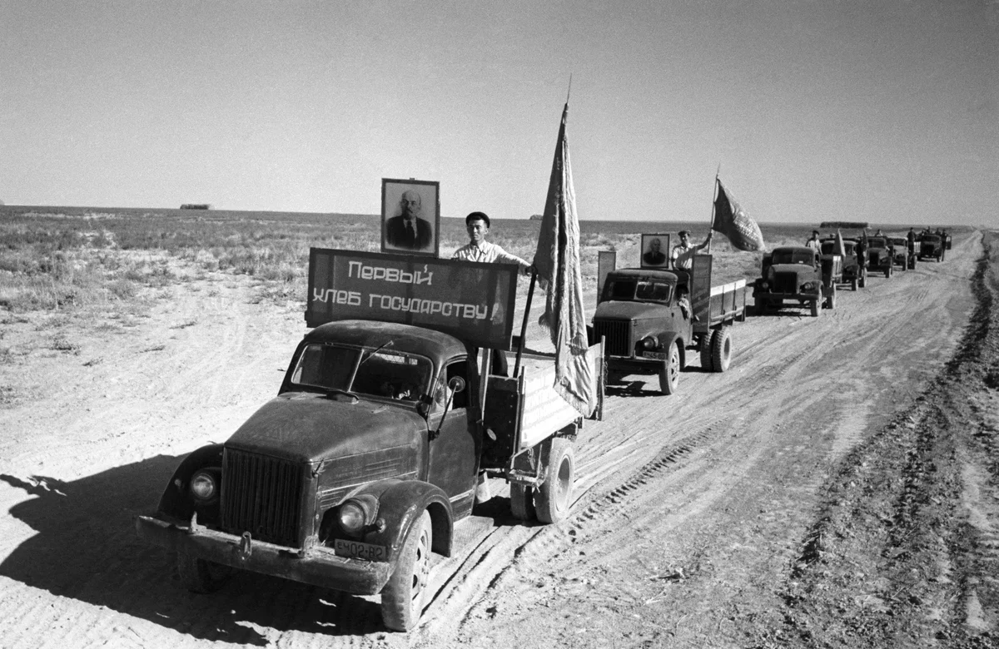
1954 г. - начало освоение целины

Slide 18
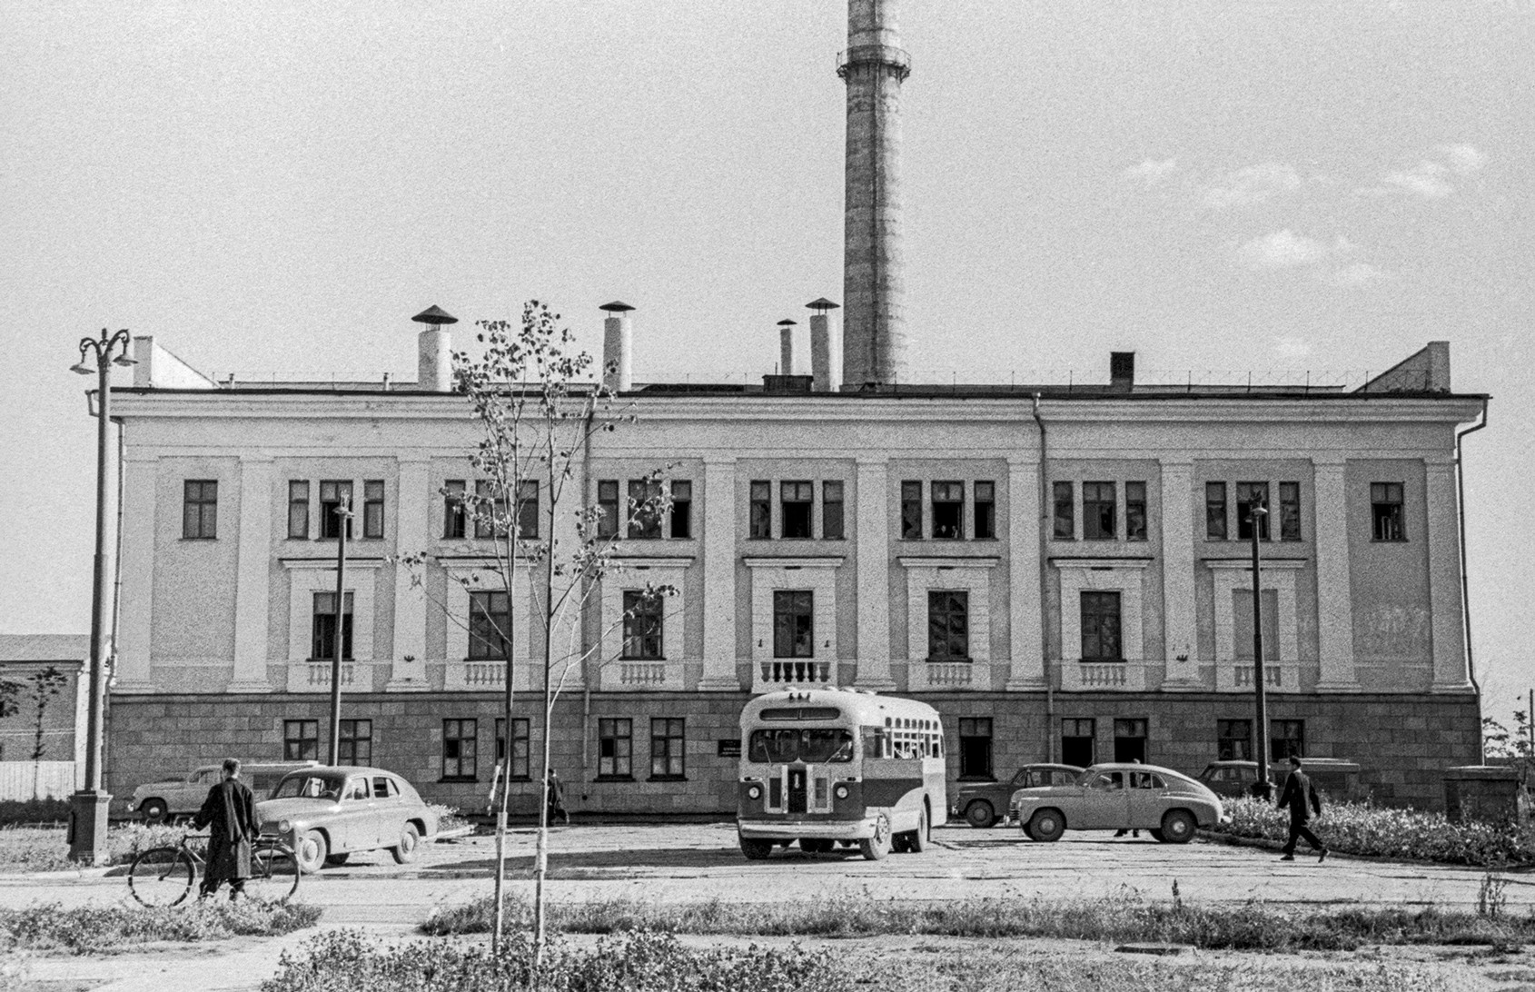
1954 г. - первая атомная электростанция в мире (Обнинска АЭС)

Slide 19
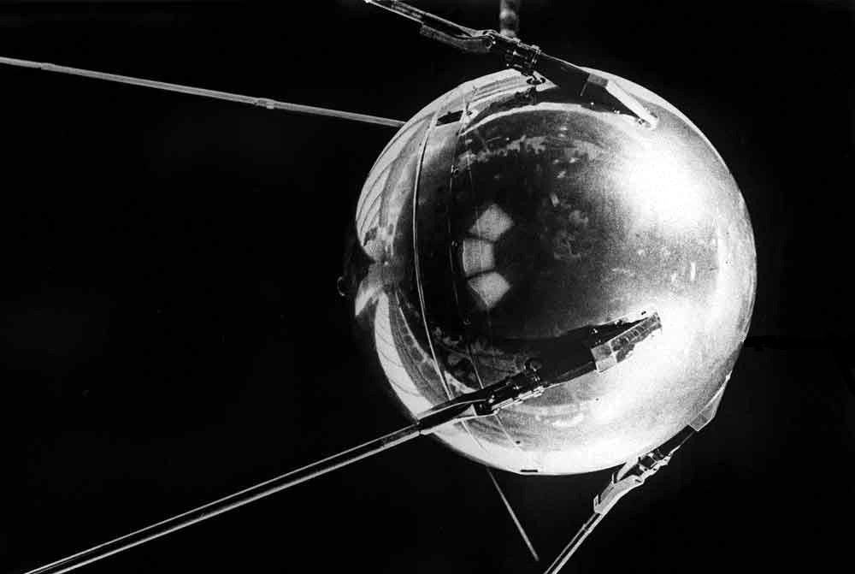
1957 г. - первый искусственный спутник земли

Slide 20
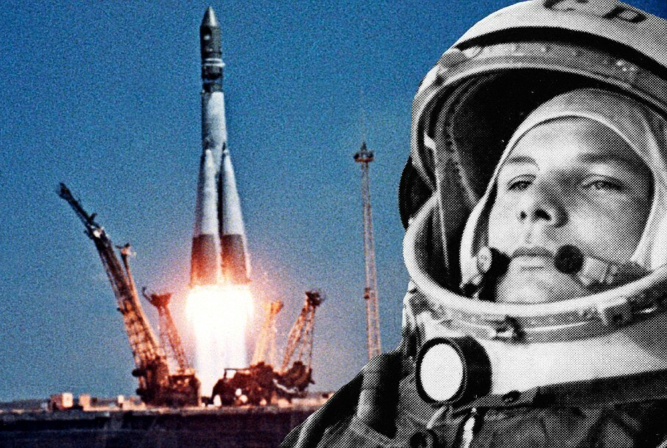
1961 г. - полёт человека в космос

Slide 21
Особенности конца правления Н. С. Хрущева
Наступление на подсобное хозяйство. Обострение продовольственной проблемы
Неурожаи на целине 1962-1963 гг. Начало закупок зерна за границей
Падение авторитета власти в глазах простых людей

Slide 22
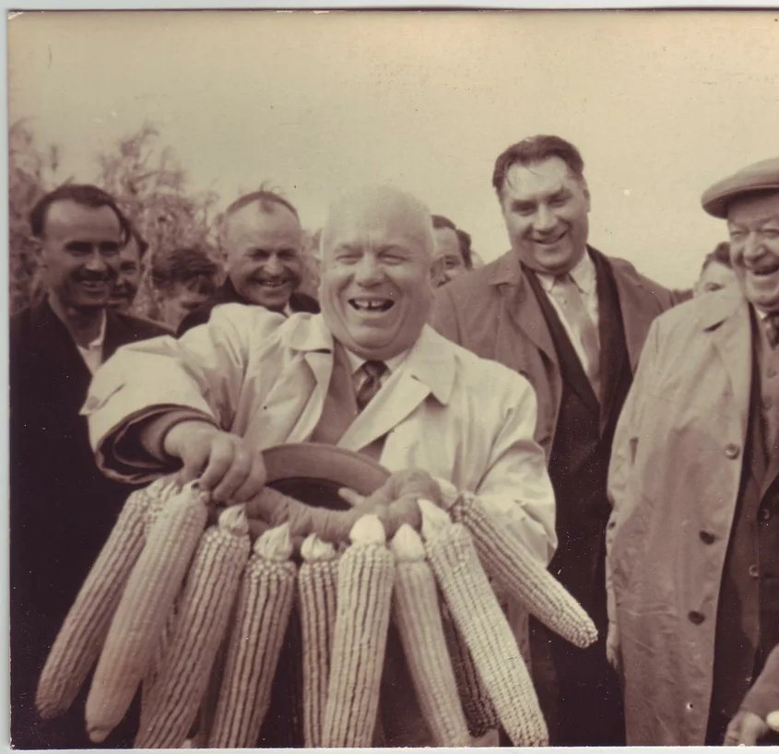
Волюнтаризм
Непоследовательность при принятии решений и осуществлении кадровой, экономической и социлаьной политики

Slide 23
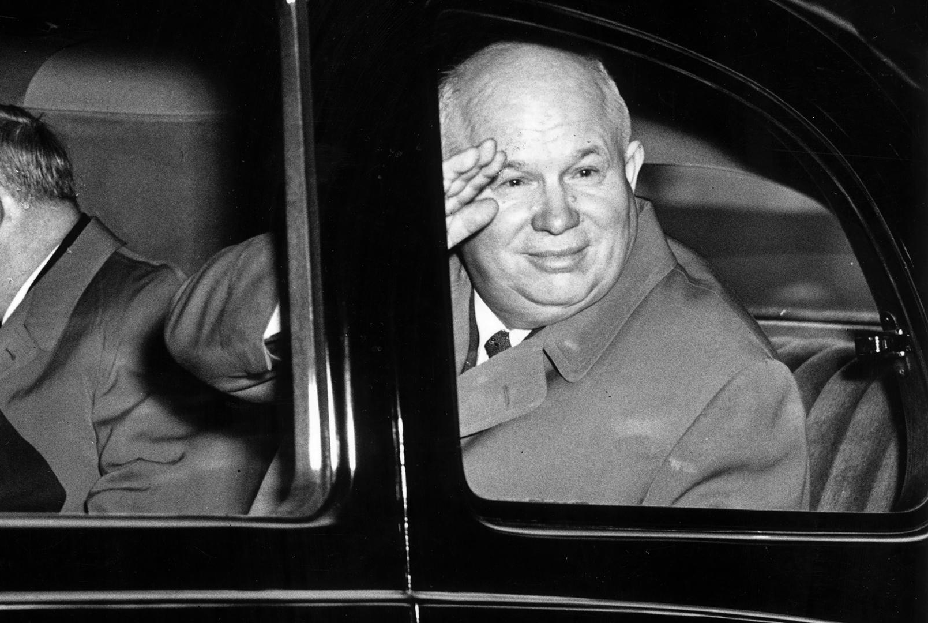
1964 г. - отстранение Н. С. Хрущева от власти

Slide 24
4. Внешняя политика

Slide 25
Основные положения
Продолжение холодной войны и стремление СССР расширить количество союзников
В 1957—1964 гг. были подписаны более 20 договоров о сотрудничестве со странами Азии и Африки
Активное вмешательство в дела союзников (ГДР - 1953, 1961; Польша - 1956 г.; Венгрия - 1956 г.)
Охлаждение отношений с КНР
Наращивание военного потенциала

Slide 26
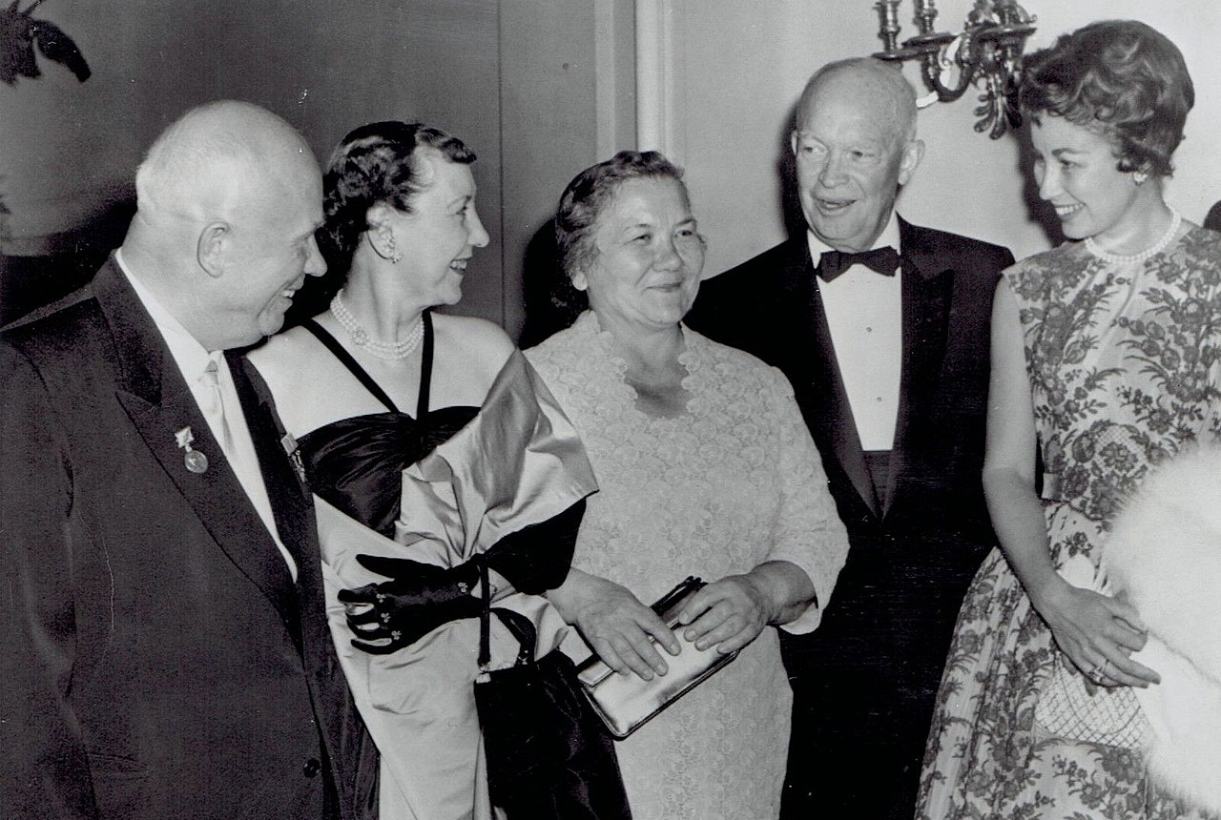
1959 г. - Н. С. Хрущев посетил США

Slide 27
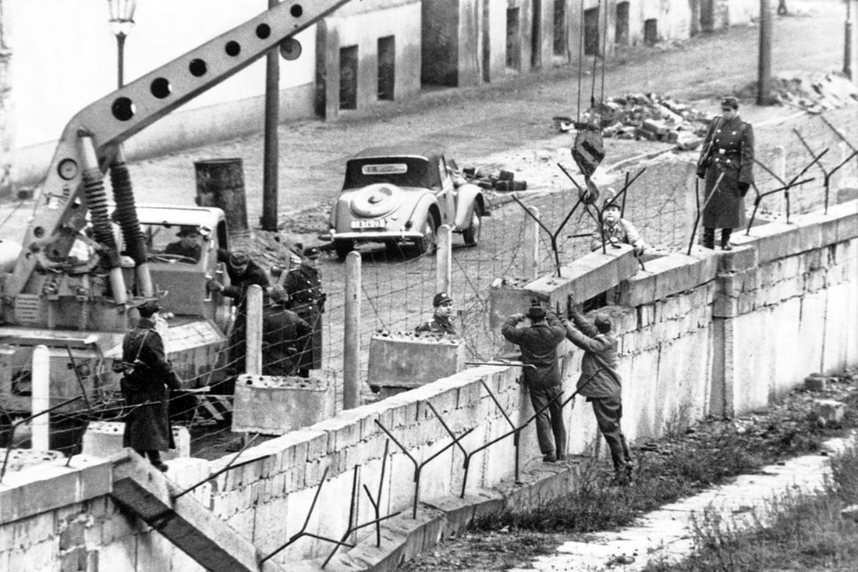
1961 г. - возведение Берлинской стены

Slide 28
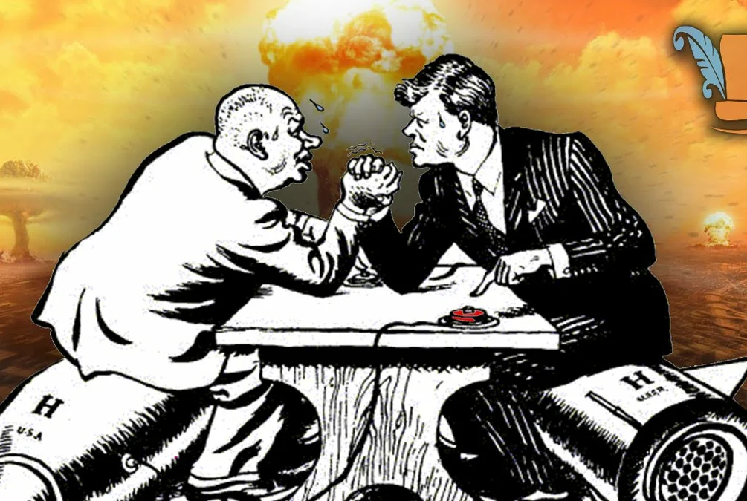
1962 г. - Карибский кризис

Slide 29
Контроль знаний

Slide 30
Домашнее задание

Slide 31

Тест, д/з, отметки, онлайн-урок

